Slide 1

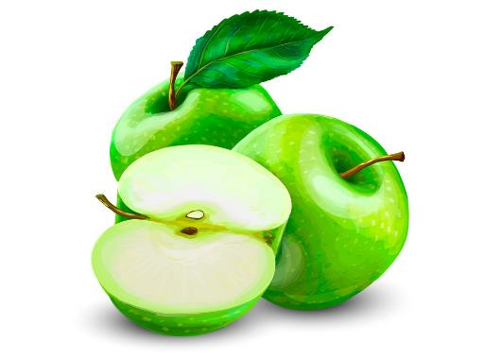
Математика
Розділ 6. Множення і ділення в межах 1000. Усне множення і ділення
Сьогодні
Урок
№141
Частини. Позначення частин числа цифрами. Розв'язування задач, що включають знаходження частини числа

Slide 2


Сьогодні
21.04.2022
Організація класу
Встаньте, діти, всі рівненько,
Посміхніться всі гарненько.
Посміхніться ви до мене,
Посміхніться і до себе,
Привітайтесь:
«Добрий день!»

Slide 3


Сьогодні
Визнач, яке число заховало сонечко
21.04.2022
180
20
9
∙

Slide 4
Сьогодні
Визнач, яке число заховало сонечко
21.04.2022
300
3
5
180
:
∙

Slide 5
Сьогодні
Визнач, яке число заховало сонечко
21.04.2022
240
10
8
300
:
∙

Slide 6
Сьогодні
Визнач, яке число заховало сонечко
21.04.2022
20
240
12
:

Slide 7

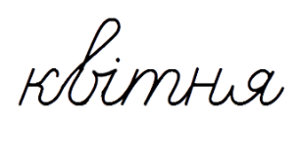

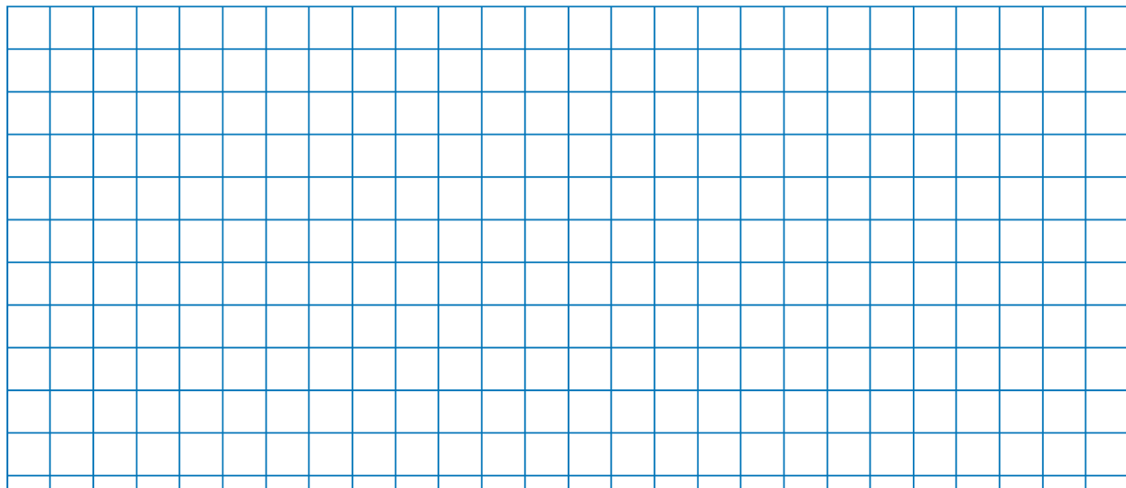
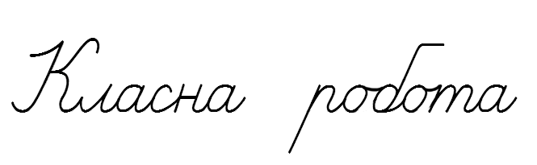


Сьогодні
21.04.2022
Каліграфічна хвилинка
Запишіть каліграфічно останнє число, що загадувало сонечко.

Slide 8

Сьогодні
21.04.2022
Рухлива вправа

Slide 9

Сьогодні
21.04.2022
Робота із підручником
«Математика»
Г.Лишенко,
с. 90-91

Slide 10

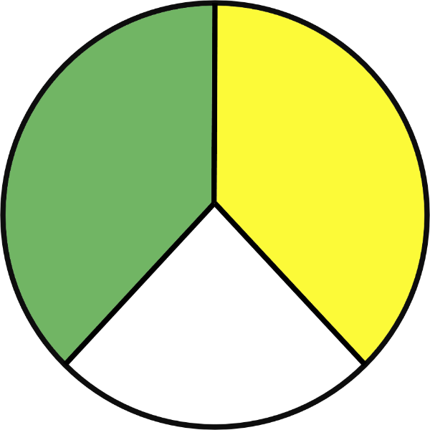
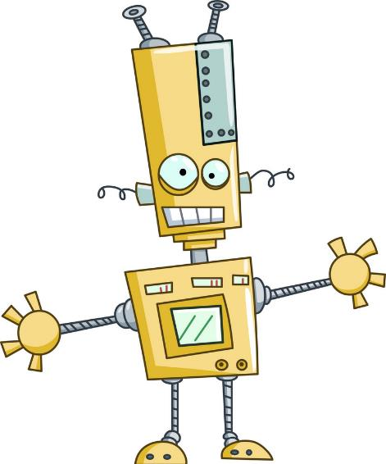
=
˗
+
∙
:
Сьогодні
Які частини кругів не зафарбовані?
21.04.2022
Підручник.
Номер
548
Підручник.
Сторінка
90

Slide 11
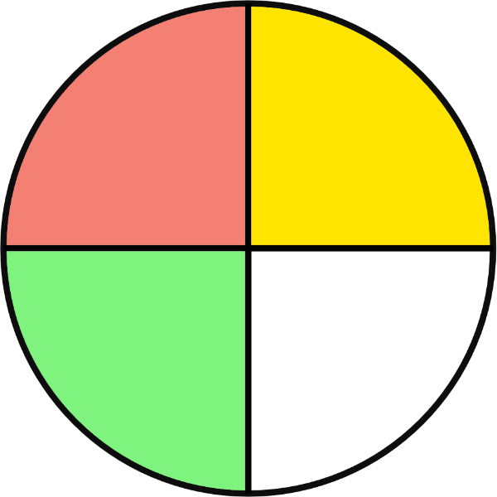
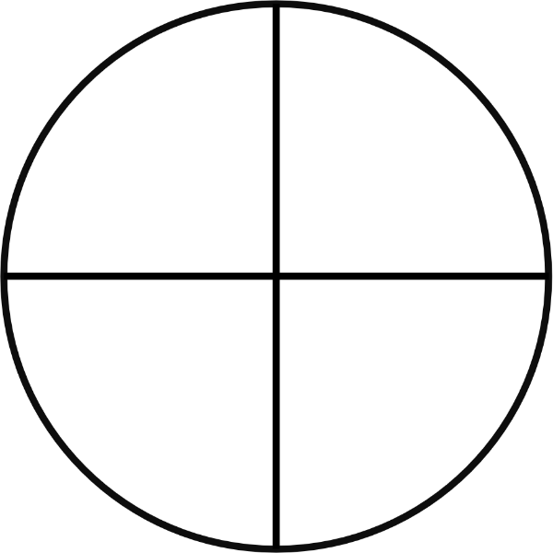
=
˗
+
∙
:
Сьогодні
Які частини кругів не зафарбовані?
21.04.2022
Підручник.
Номер
548
Підручник.
Сторінка
90

Slide 12
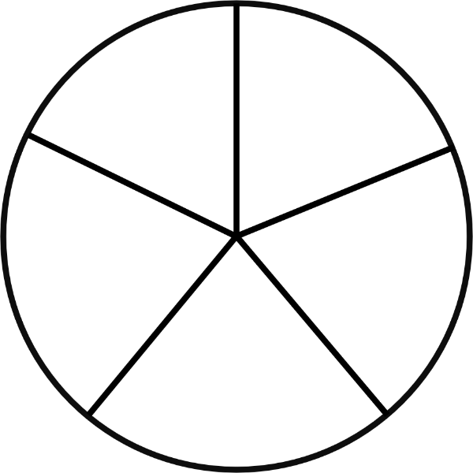
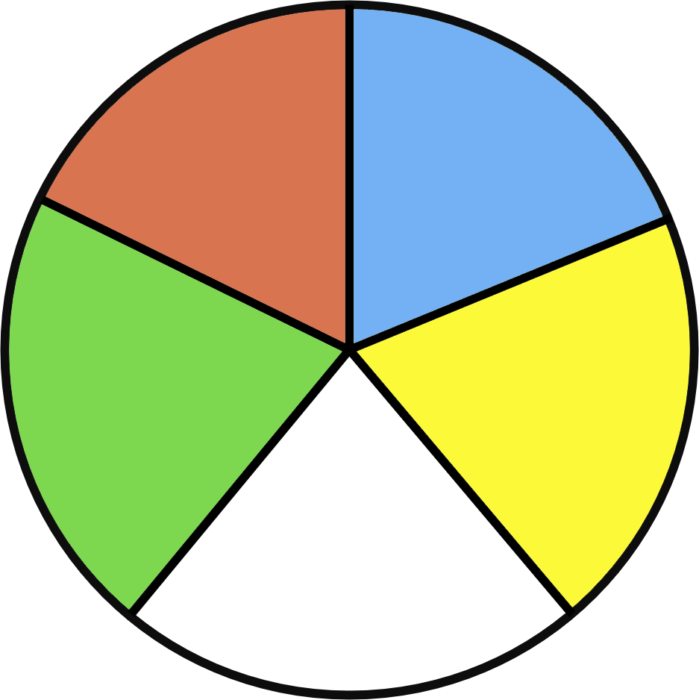
=
˗
+
∙
:
Сьогодні
Які частини кругів не зафарбовані?
21.04.2022
Підручник.
Номер
548
Підручник.
Сторінка
90

Slide 13
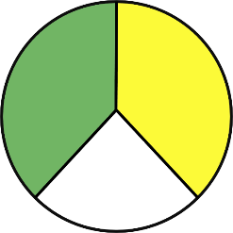
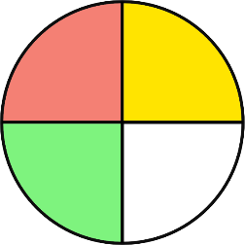
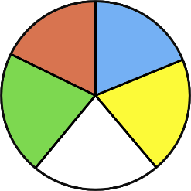
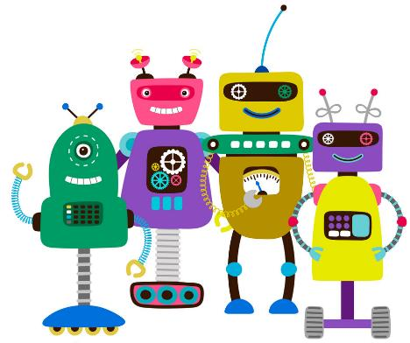

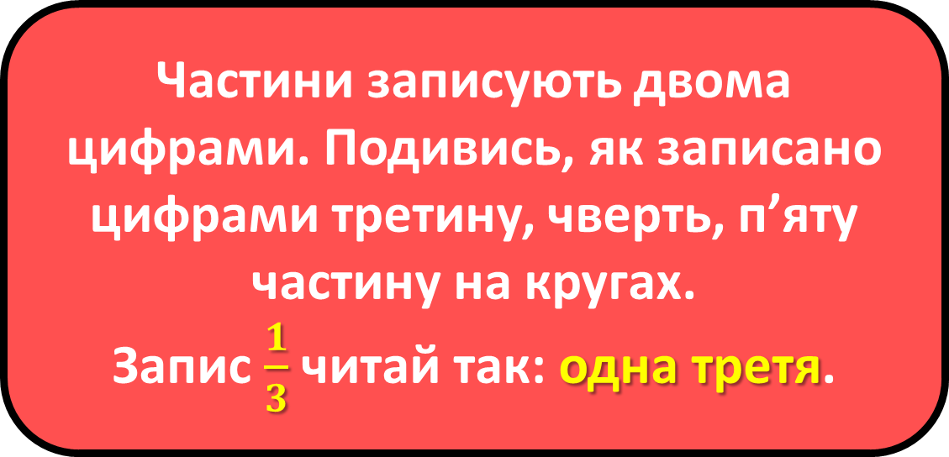


=
˗
+
∙
:
Сьогодні
Запам’ятай!
21.04.2022
$$\frac{1}{3}$$
$$\frac{1}{4}$$
$$\frac{1}{5}$$
Частини записують двома цифрами. Подивись, як записано цифрами третину, чверть, п’яту частину на кругах.
Запис $\frac{1}{3}$ читай так: одна третя.
Підручник.
Номер
548
Підручник.
Сторінка
90

Slide 14


=
˗
+
∙
:
Сьогодні
Запам’ятай!
21.04.2022
Хто це?
Чисельник
1
Показує, скільки рівних частин цілого взяли.
Чоловік
Чоловік стоїть на землі
4
Що це?
Знаменник
Показує, на скільки рівних частин поділено ціле.
Земля

Slide 15




=
˗
+
∙
:
Сьогодні
Накресли такі самі смужки й запиши, яку частину кожної з них зафарбовано.
21.04.2022
$$\frac{1}{2}$$
$$\frac{1}{3}$$
$$\frac{1}{6}$$
Підручник.
Номер
549
$$\frac{1}{4}$$
Підручник.
Сторінка
90

Slide 16
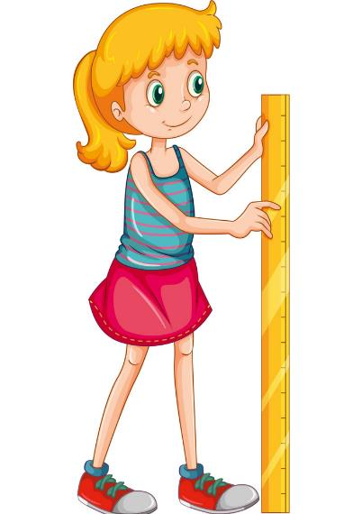
=
˗
+
∙
:
Сьогодні
Самостійно виміряй довжину смужки та знайди $\frac{1}{3}$ її.
21.04.2022
Підручник.
Номер
550
Підручник.
Сторінка
90

Slide 17
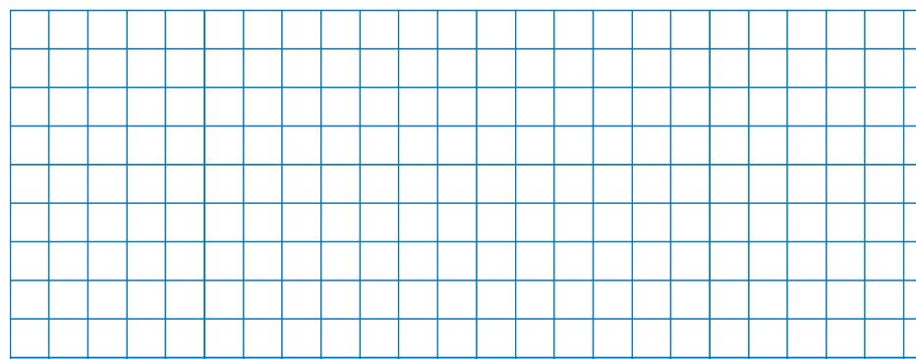




=
˗
+
∙
:
Сьогодні
Побудуй
21.04.2022
Побудуй відрізок АВ завдовжки 8 см. Покажи чверть відрізка. Як дізнатися довжину $\frac{1}{4}$ АВ? Перевір вимірюванням.
Підручник.
Номер
551
:
=
см
Підручник.
Сторінка
91

Slide 18
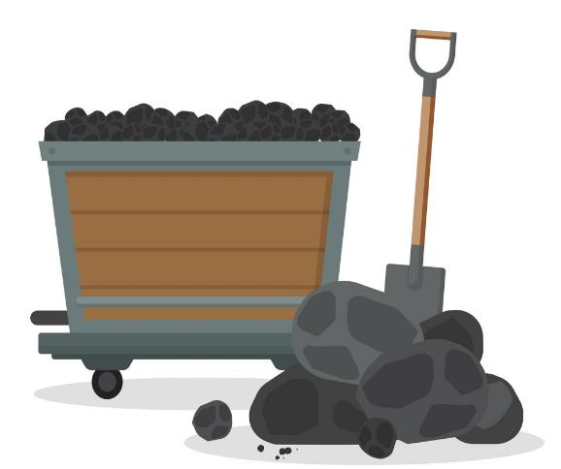
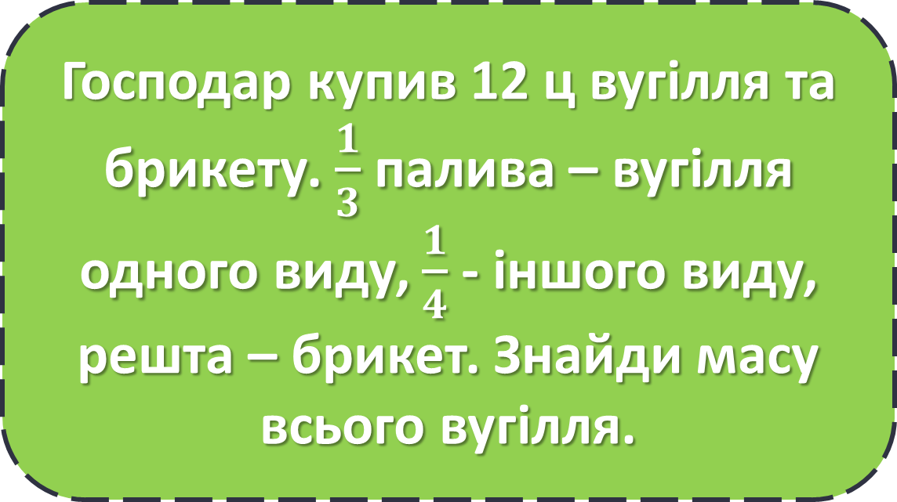
=
˗
+
∙
:
Сьогодні
Розв’яжи задачу
21.04.2022
Господар купив 12 ц вугілля та брикету. $\frac{1}{3}$ палива – вугілля одного виду, $\frac{1}{4}$ - іншого виду, решта – брикет. Знайди масу всього вугілля.
Підручник.
Номер
552
Не розв’язуючи задачу, обґрунтуй, більша чи менша маса брикету, ніж вугілля.
Підручник.
Сторінка
91

Slide 19
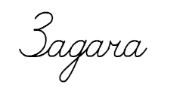
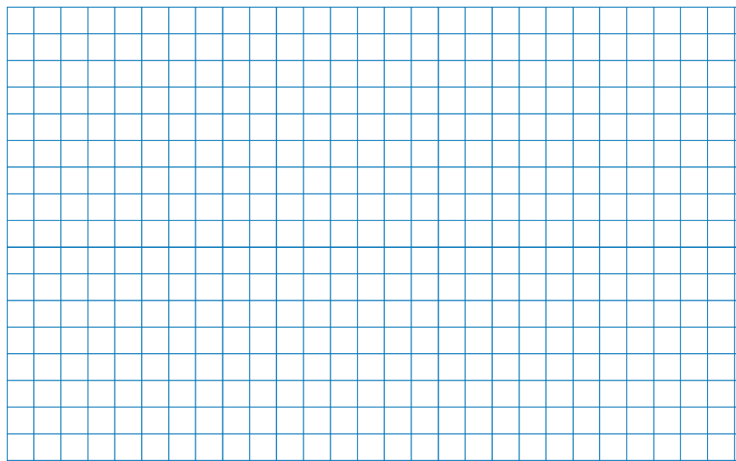










=
˗
+
∙
:
Сьогодні
Розв’яжи задачу
21.04.2022
1)
:
=
(ц) - вугілля 1 виду;
2)
:
=
(ц) - вугілля 2 виду;
3)
+
=
(ц) - всього вугілля;
Відповідь: 7 ц маса всього вугілля.
Підручник.
Номер
552
Зміни запитання, щоб у розв’язанні додалося ще 2 дії.
Підручник.
Сторінка
91

Slide 20
=
˗
+
∙
:
Сьогодні
Склади і розв’яжи задачу за коротким записом
21.04.2022
30 кг
Розклали по 5 кг
Пакетів - ?
20 кг
Перший автомобіль привіз на склад 30 кг добрива, а другий на 20 кг більше. Працівники розклали добриво у пакети по 5 кг. Скільки пакетів використали працівники?
Підручник.
Номер
553
Підручник.
Сторінка
91

Slide 21









=
˗
+
∙
:
Сьогодні
Розв’яжи задачу
21.04.2022
Перший автомобіль привіз на склад 30 кг добрива, а другий на 20 кг більше. Працівники розклали добриво у пакети по 5 кг. Скільки пакетів використали працівники?
1)
+
=
(кг) - 2 автомобіль;
2)
+
=
(кг) - добрива разом.
3)
:
=
(п.)
Відповідь: 16 пакетів використали працівники.
Підручник.
Номер
553
Підручник.
Сторінка
91

Slide 22














=
˗
+
∙
:
Сьогодні
Обчисли вирази
21.04.2022
:
=
+
=
∙
=
∙
=
:
=
:
=
Підручник.
Номер
554
∙
=
:
=
Підручник.
Сторінка
91

Slide 23
Сьогодні
21.04.2022
Рухлива вправа

Slide 24

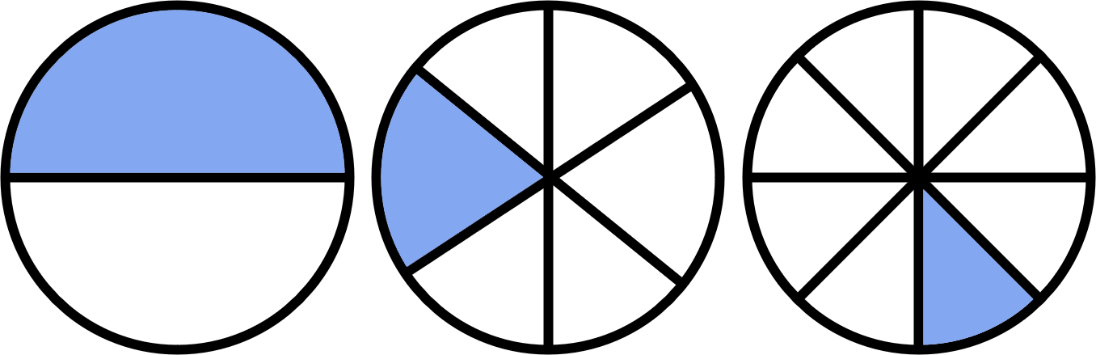
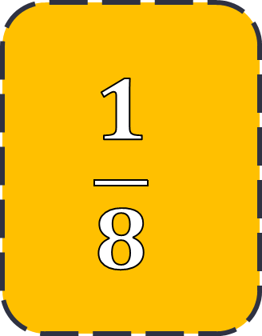
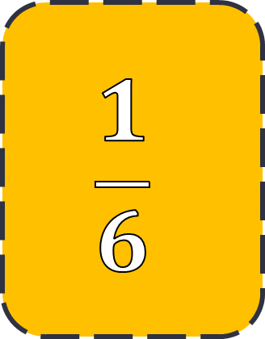
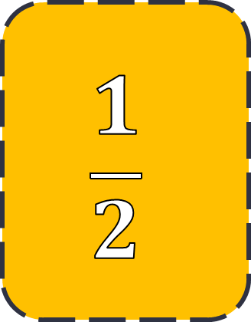
=
˗
+
∙
:
Сьогодні
Яку частину круга зафарбовано? Запиши цифрами
21.04.2022
$$\frac{1}{2}$$
$$\frac{1}{6}$$
$$\frac{1}{8}$$
Зошит.
Номер
1
Зошит.
Сторінка
84

Slide 25
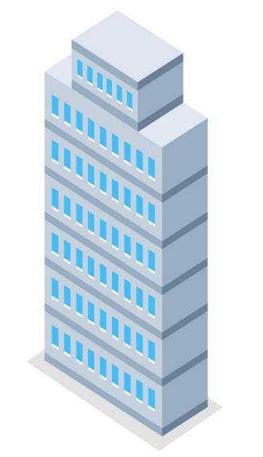
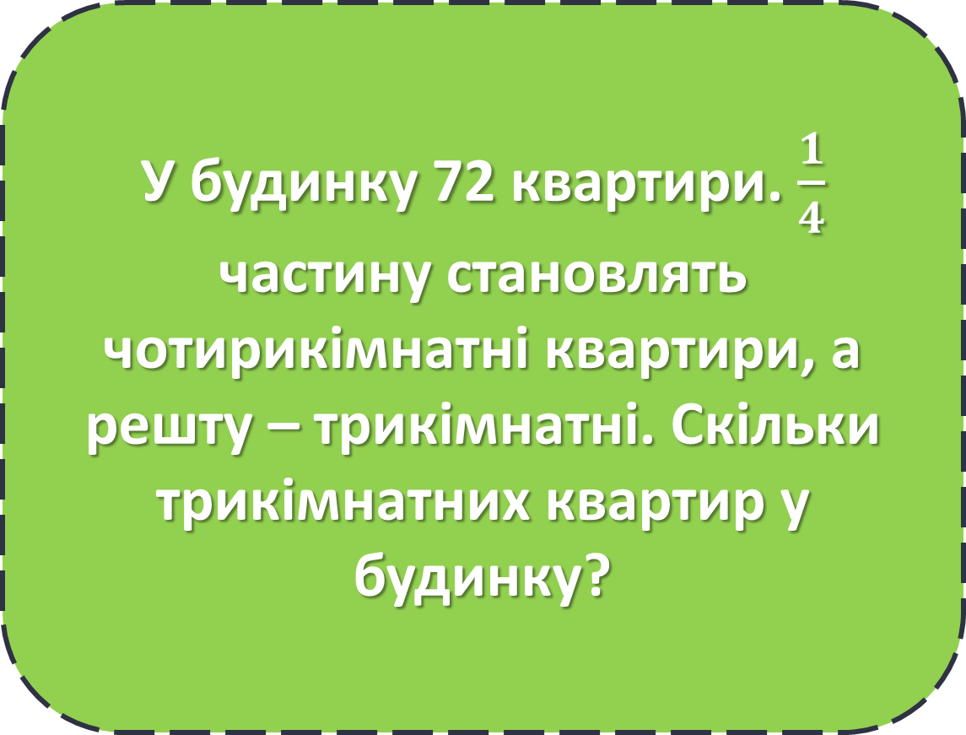
=
˗
+
∙
:
Сьогодні
Розв’яжи задачу
21.04.2022
У будинку 72 квартири. $\frac{1}{4}$ частину становлять чотирикімнатні квартири, а решту – трикімнатні. Скільки трикімнатних квартир у будинку?
Зошит.
Номер
2
Зошит.
Сторінка
84

Slide 26




=
˗
+
∙
:
Сьогодні
Розв’яжи задачу
21.04.2022
1)
:
=
(кв.) - чотирикімнатних.
2)
-
=
(кв.)
Відповідь: 54 трикімнатні квартири у будинку.
Зошит.
Номер
2
Зошит.
Сторінка
84

Slide 27

=
˗
+
∙
:
Сьогодні
Склади два вирази для розв’язування задачі
21.04.2022
У дев’ятиповерховому будинку а двокімнатних і b трикімнатних квартир порівну на кожному поверсі. Скільки всього двокімнатних і трикімнатних квартир на кожному поверсі?
(а+b):9
Зошит.
Номер
3
а:9+b:9
Зошит.
Сторінка
84

Slide 28

Сьогодні
21.04.2022
Домашнє завдання
На сторінці підручника 91 розв’язати задачу №555 та обчислити вирази 556.
Короткий запис у щоденник
С.91, №555, №556

Slide 29













Сьогодні
21.04.2022
Рефлексія «Загадкові листи»
Обери лист, який ти хочеш відкрити
(щоби відкрити лист, натисніть на нього)
Сьогодні
на уроці
я навчився/
навчилася…
На уроці
я запам’ятав/
запам’ятала…
Найкраще
мені вдалося…
Найбільше
мені сподобалося…
Урок
завершую з настроєм…
Труднощі виникали…

